Slide 1
KEMIJSKA ZGRADBA ORGANIZMOV

Slide 2
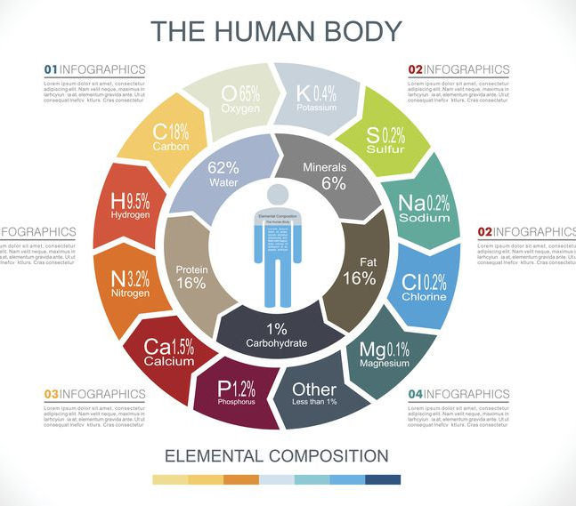
BIOGENI ELEMENTI

Slide 3
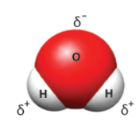
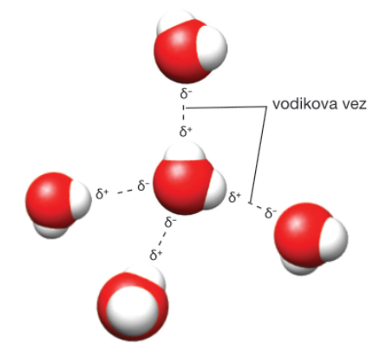
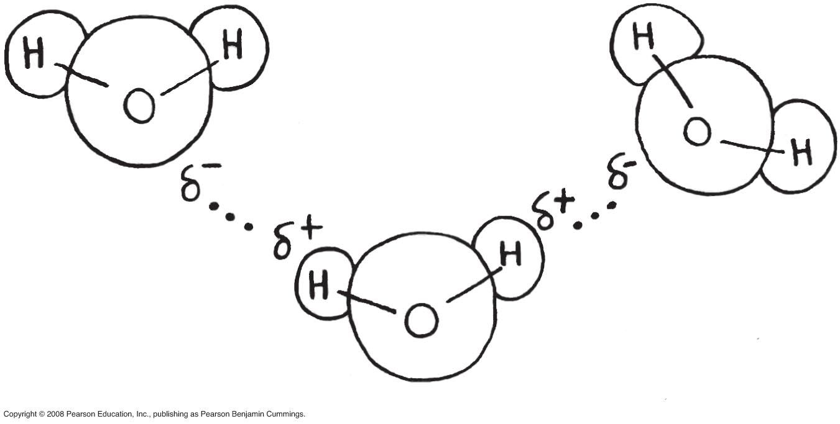
LASTNOSTI VODE
polarnost
vodikova vez (F, O, N)

Slide 4
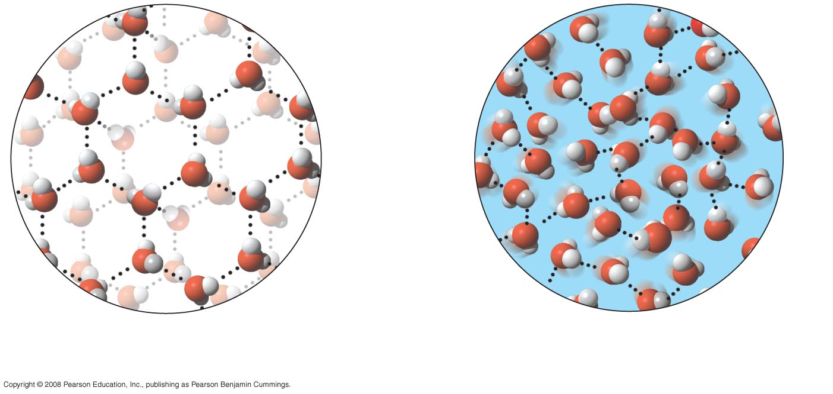
LED
TEKOČA VODA

Slide 5
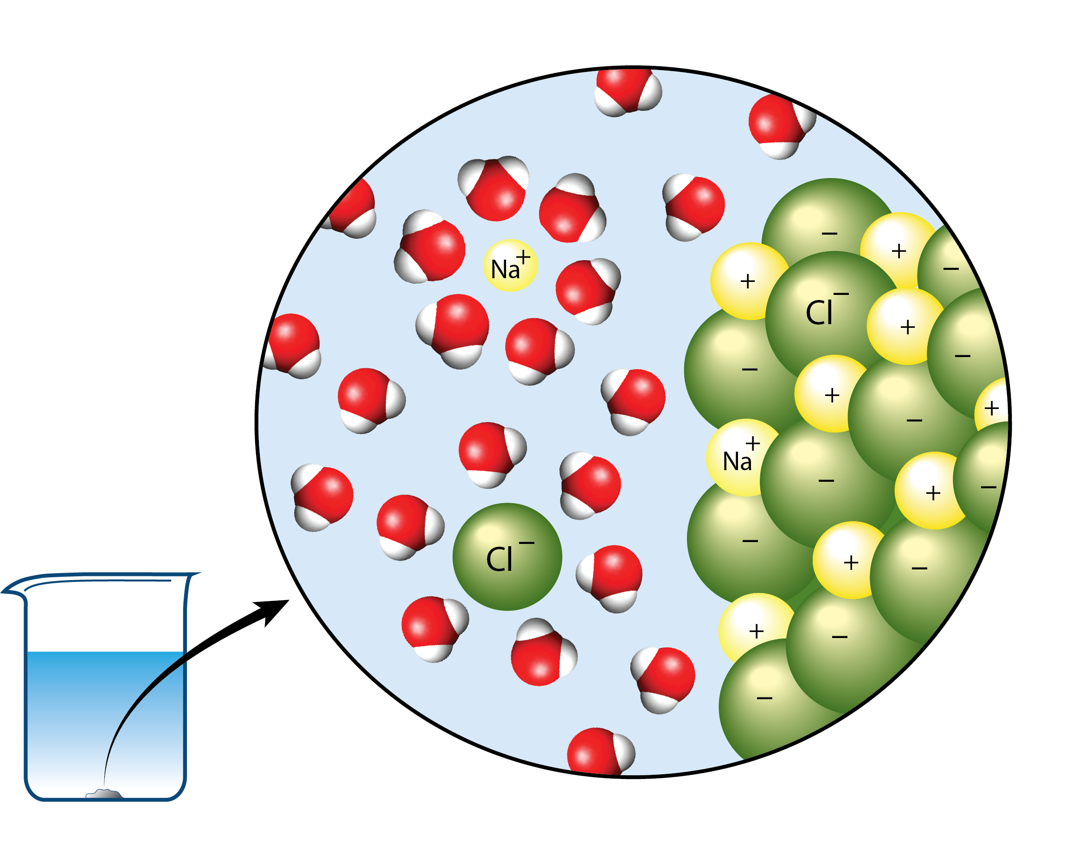
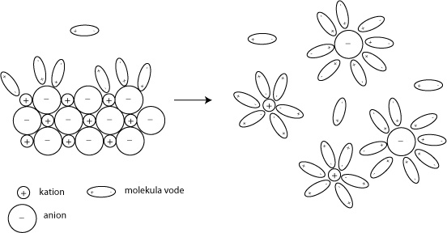
VODA KOT TOPILO

Slide 6
GOSTOTA VODE

Slide 7
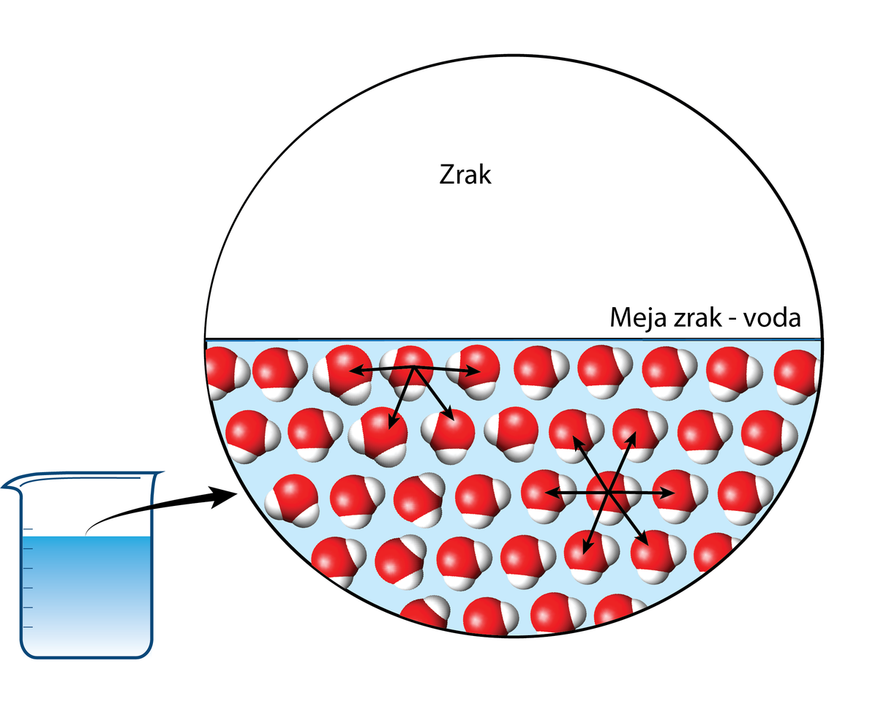
POVRŠINSKA NAPETOST VODE

Slide 8
SPECIFIČNA IN IZPARILNA TOPLOTA

Slide 9
ORGANSKE MOLEKULE

Slide 10
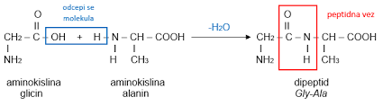
MONOMERI |  | POLIMERI
MONOSAHARIDI |  | POLISAHARID
AMINOKISLINE |  | POLIPEPTID
NUKLEOTIDI |  | POLINUKLEOTID
MAŠČOBNE KISLINE |  | LIPID
kondenzacijska polimerizacija
hidroliza

Slide 11
VITAMINI

Slide 12
OGLJIKOVI HIDRATI

Slide 13
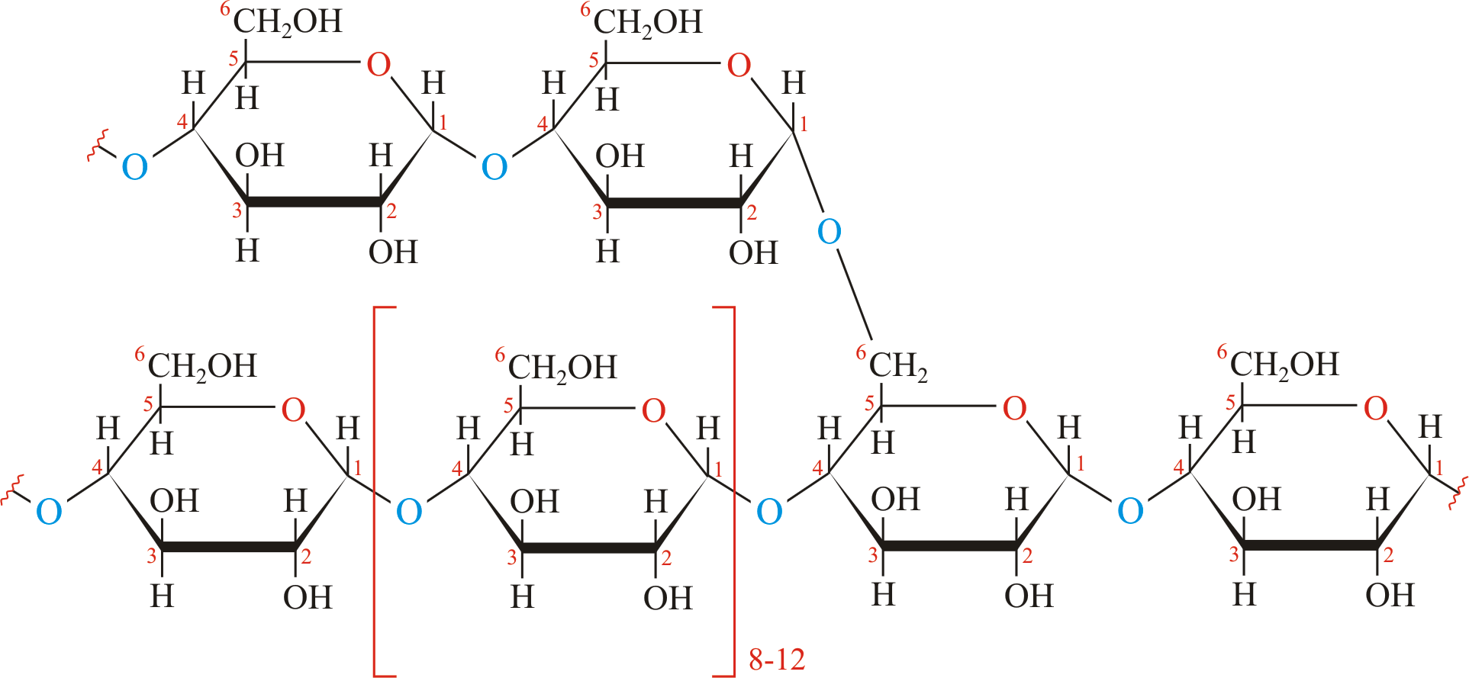
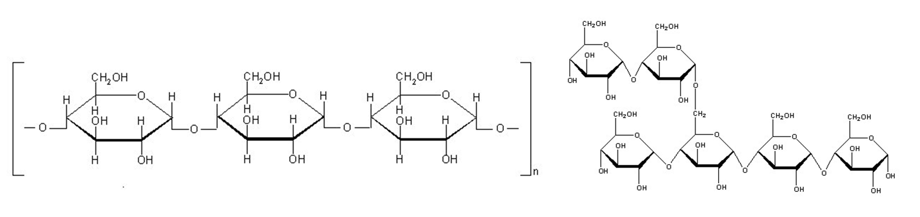
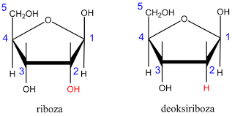
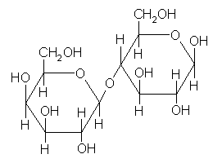
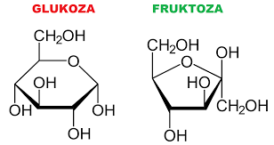

Slide 14
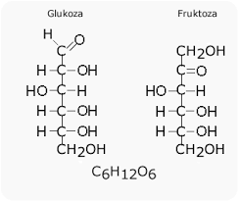
Monosaharidi

Slide 15
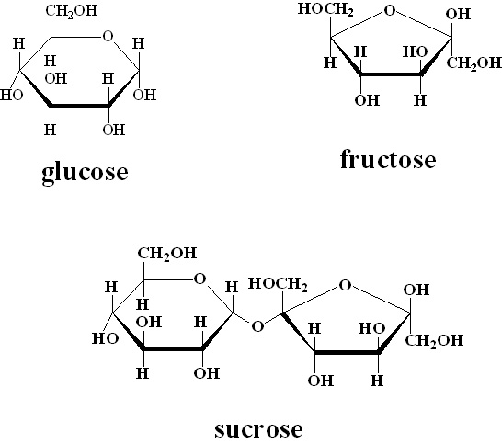
Disaharidi in oligosaharidi

Slide 16
Polisaharidi
Založni polisaharidi
ŠKROB

Slide 17
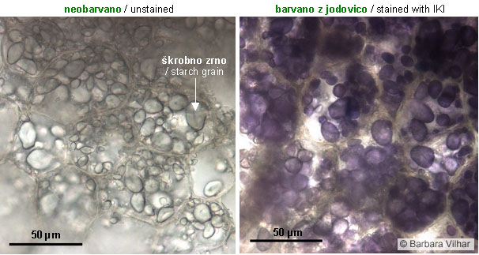

Slide 18
GLIKOGEN

Slide 19
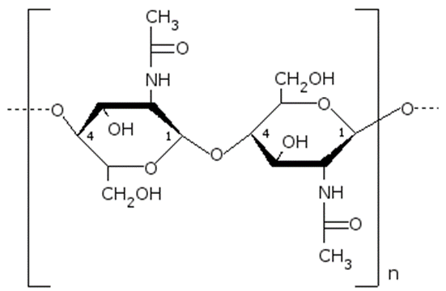
Strukturni polisaharidi
CELULOZA
HITIN (GLUKOZAMIN)

Slide 20
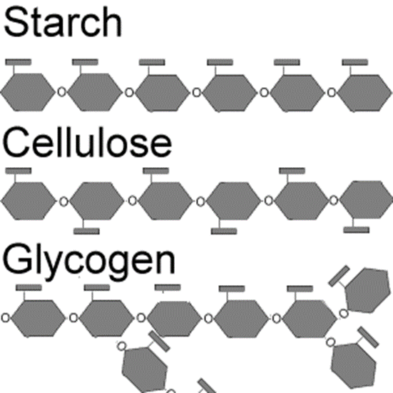

Slide 21
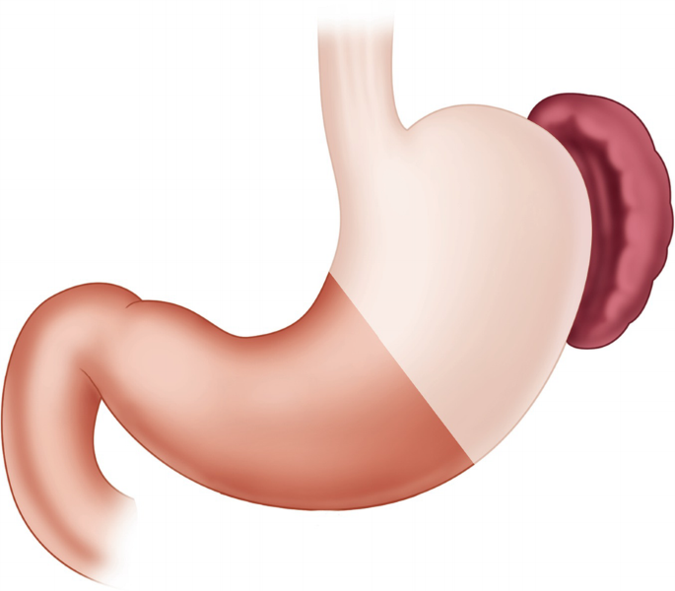

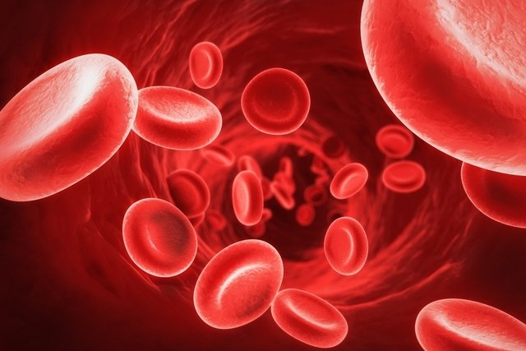
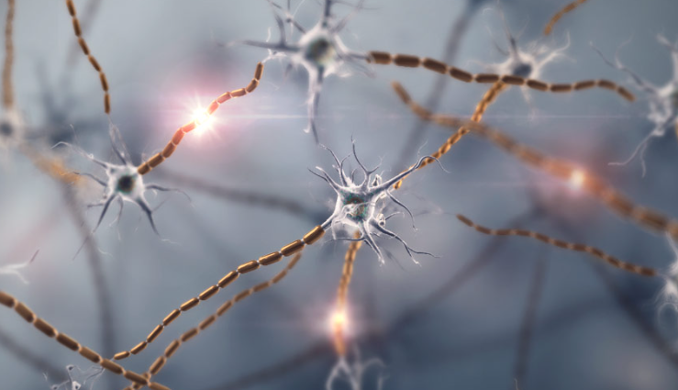
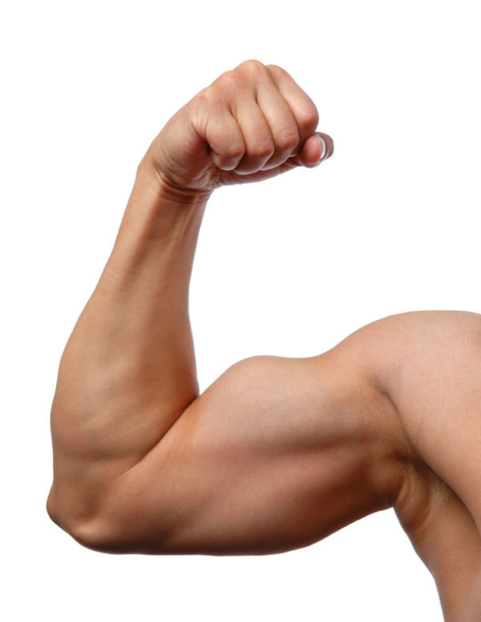
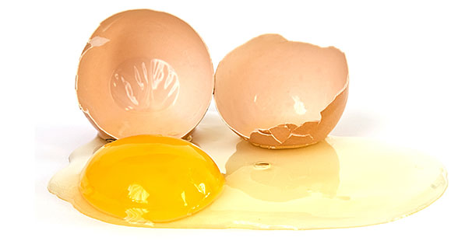
BELJAKOVINE (proteini)
vrsta beljakovin | vloga | primer
ENCIMI | pospeševanje kemijskih reakcij | prebavni encimi v želodcu sodelujejo pri razgradnji hrane
STRUKTURNE BELJAKOVINE | zaščita in opora | keratin je osnovna sestavina las, nohtov in perja
TRANSPORTNE BELJAKOVINE | prenos snovi in plinov | hemoglobin v eritrocitih prenaša kisik po telesu
RECEPTORSKE BELJAKOVINE | prepoznavanje in vezava drugih molekul | prenašajo živčne signale med živčnimi celicami
MOTORIČNE BELJAKOVINE | krčenje in premikanje | omogočajo krčenje mišičnih celic
ZALOŽNE BELJAKOVINE | zaloga aminokislin | beljak jajca je zaloga aminokislin za zarodek

Slide 22
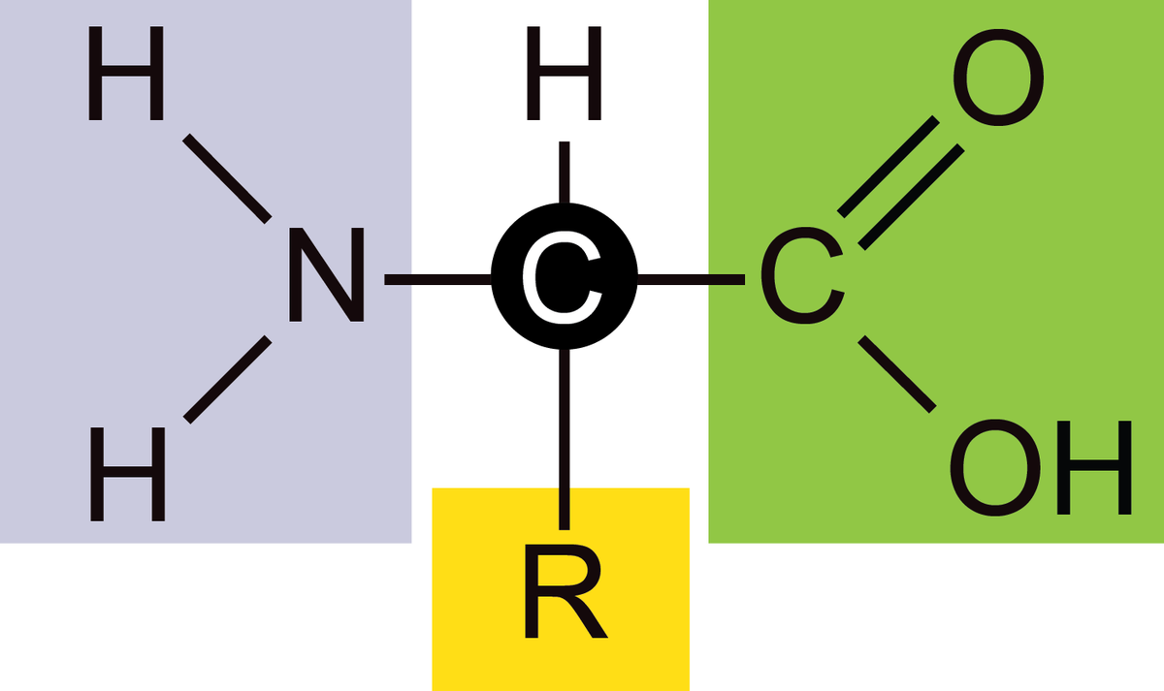
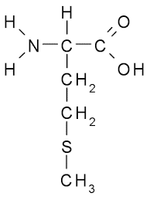
Kaj je monomer beljakovin?
-NH₂, -COOH, -H, -R

Slide 23
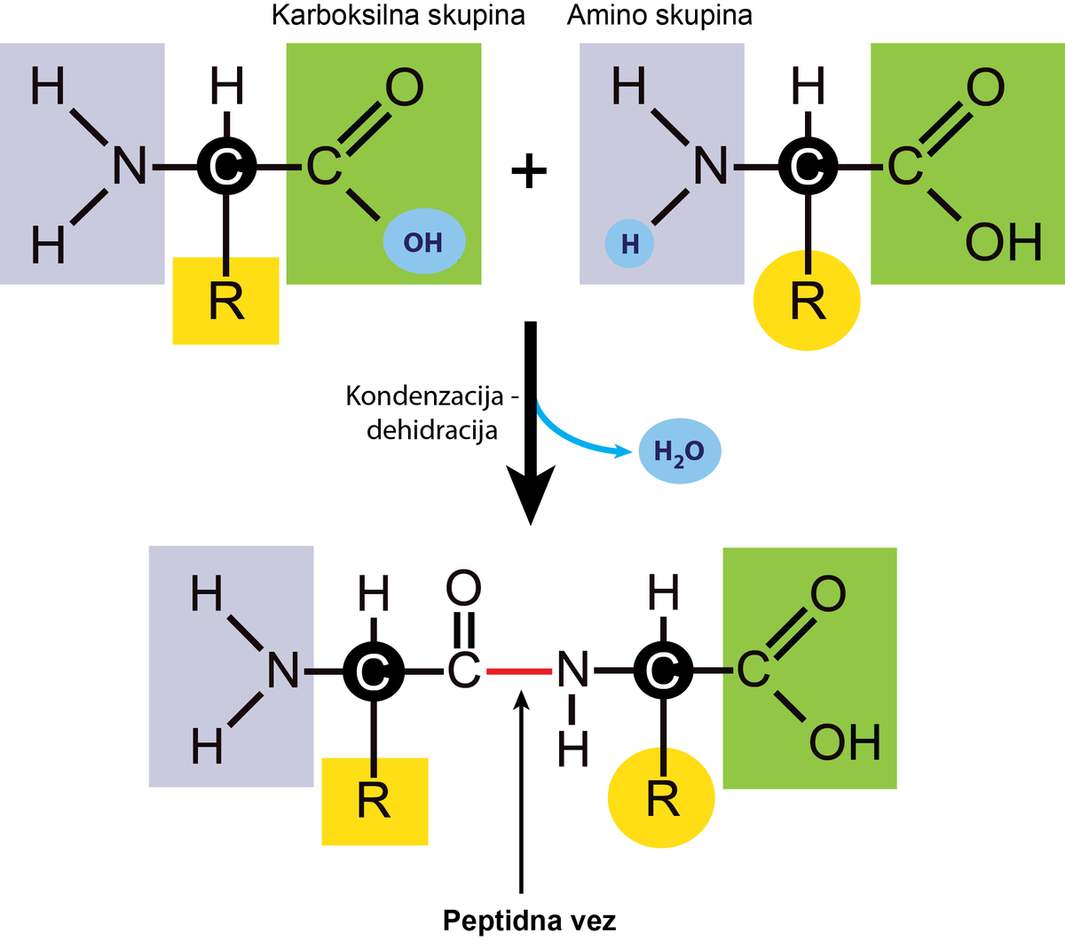
Kako se povezujejo aminokisline?

Slide 24
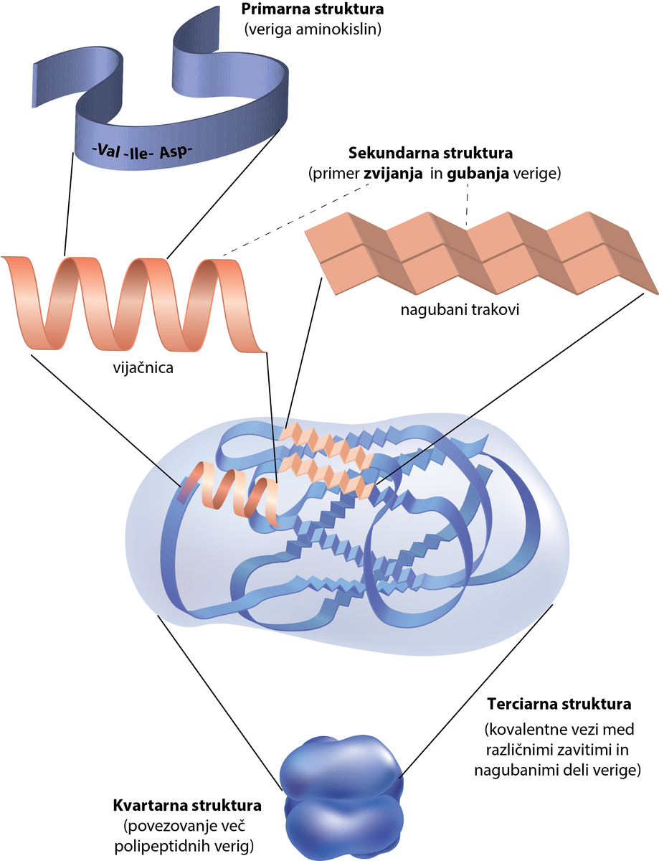
GRADBENI NIVOJI BELJAKOVIN
Koliko različnih polipeptidov lahko nastane iz 100 AK (osnovnih AK je 20)?

Slide 25
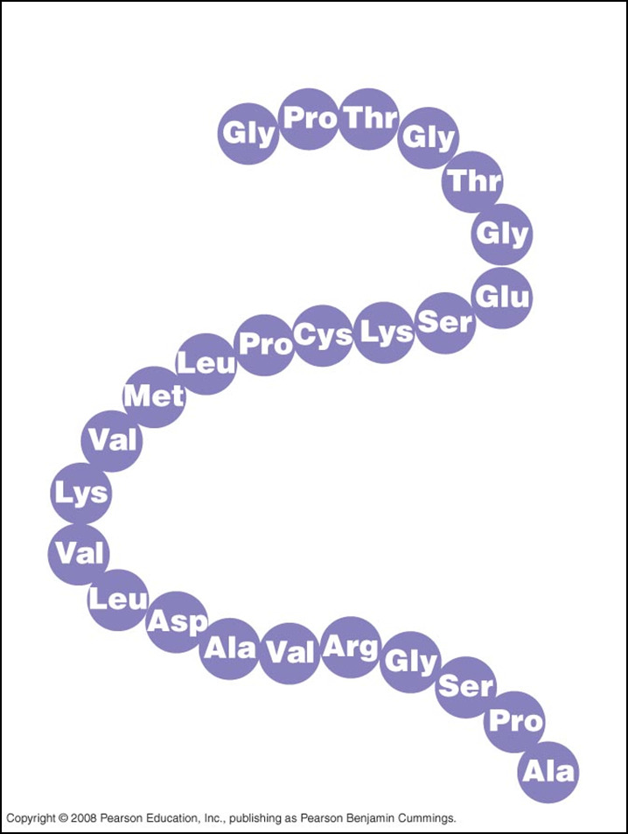

Slide 26
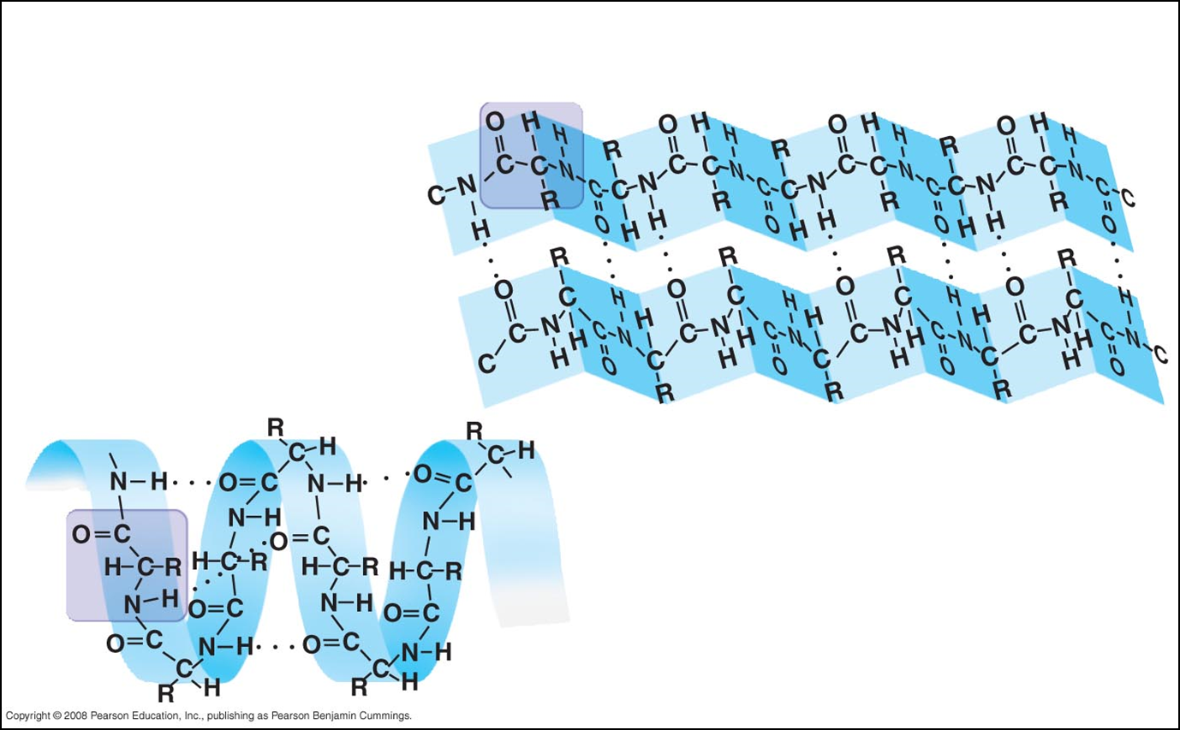

Slide 27
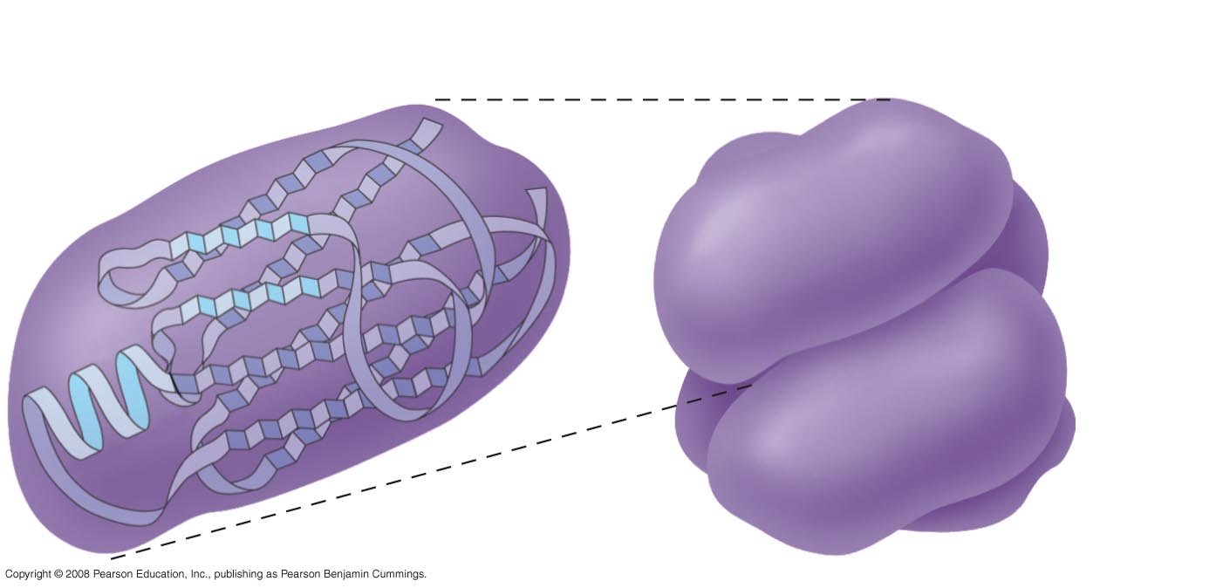

Slide 28
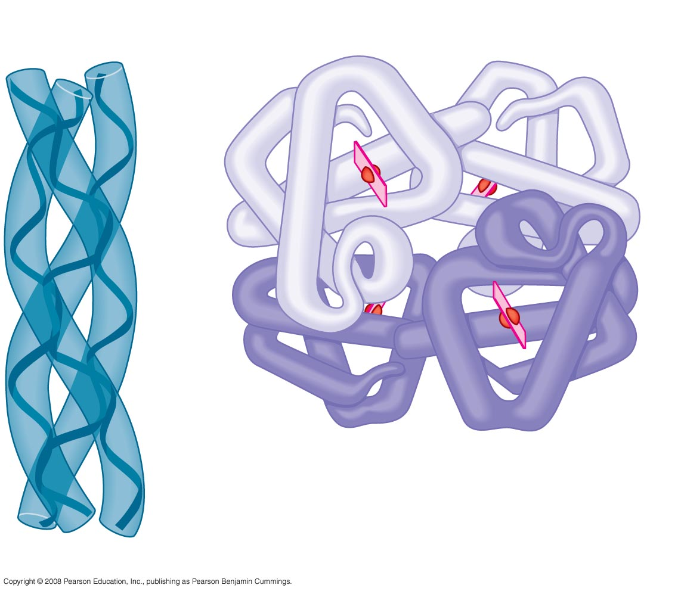

Slide 29
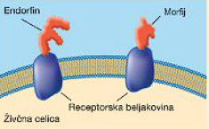
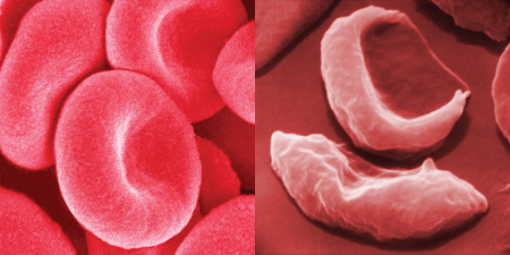
opiati in endorfini
anemija srpastih celic
bolezen norih krav

Slide 30
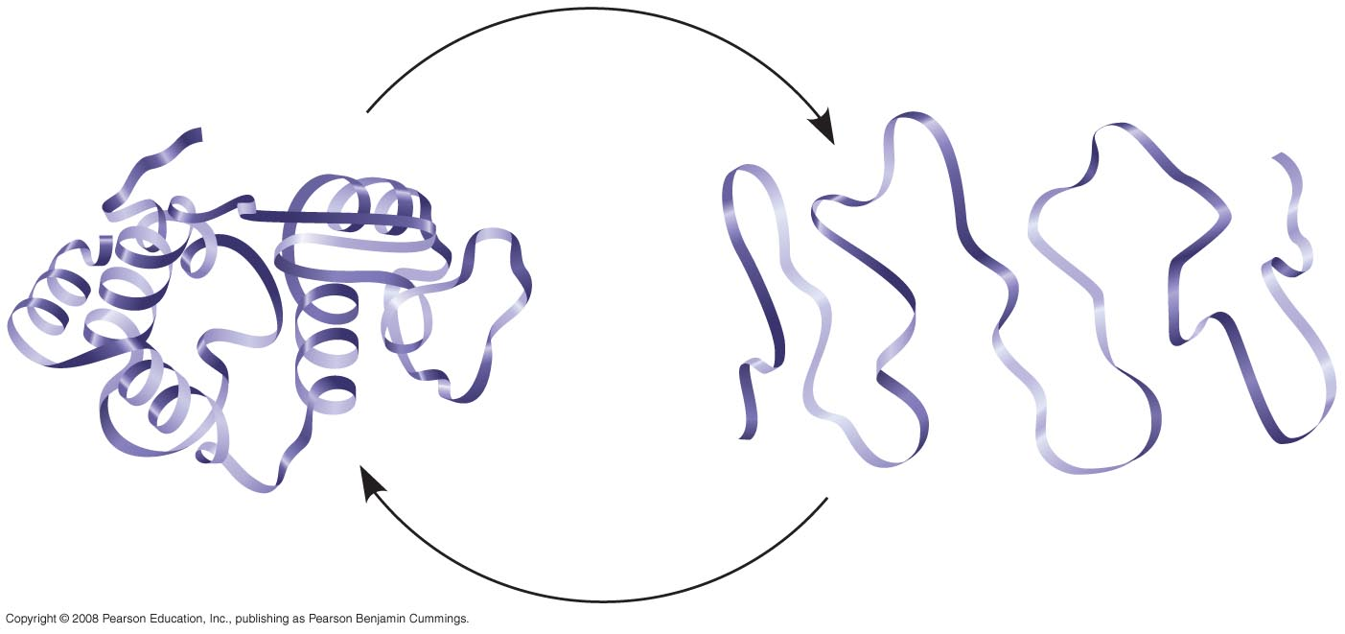

RENATURACIJA
DENATURIRAN PROTEIN

Slide 31
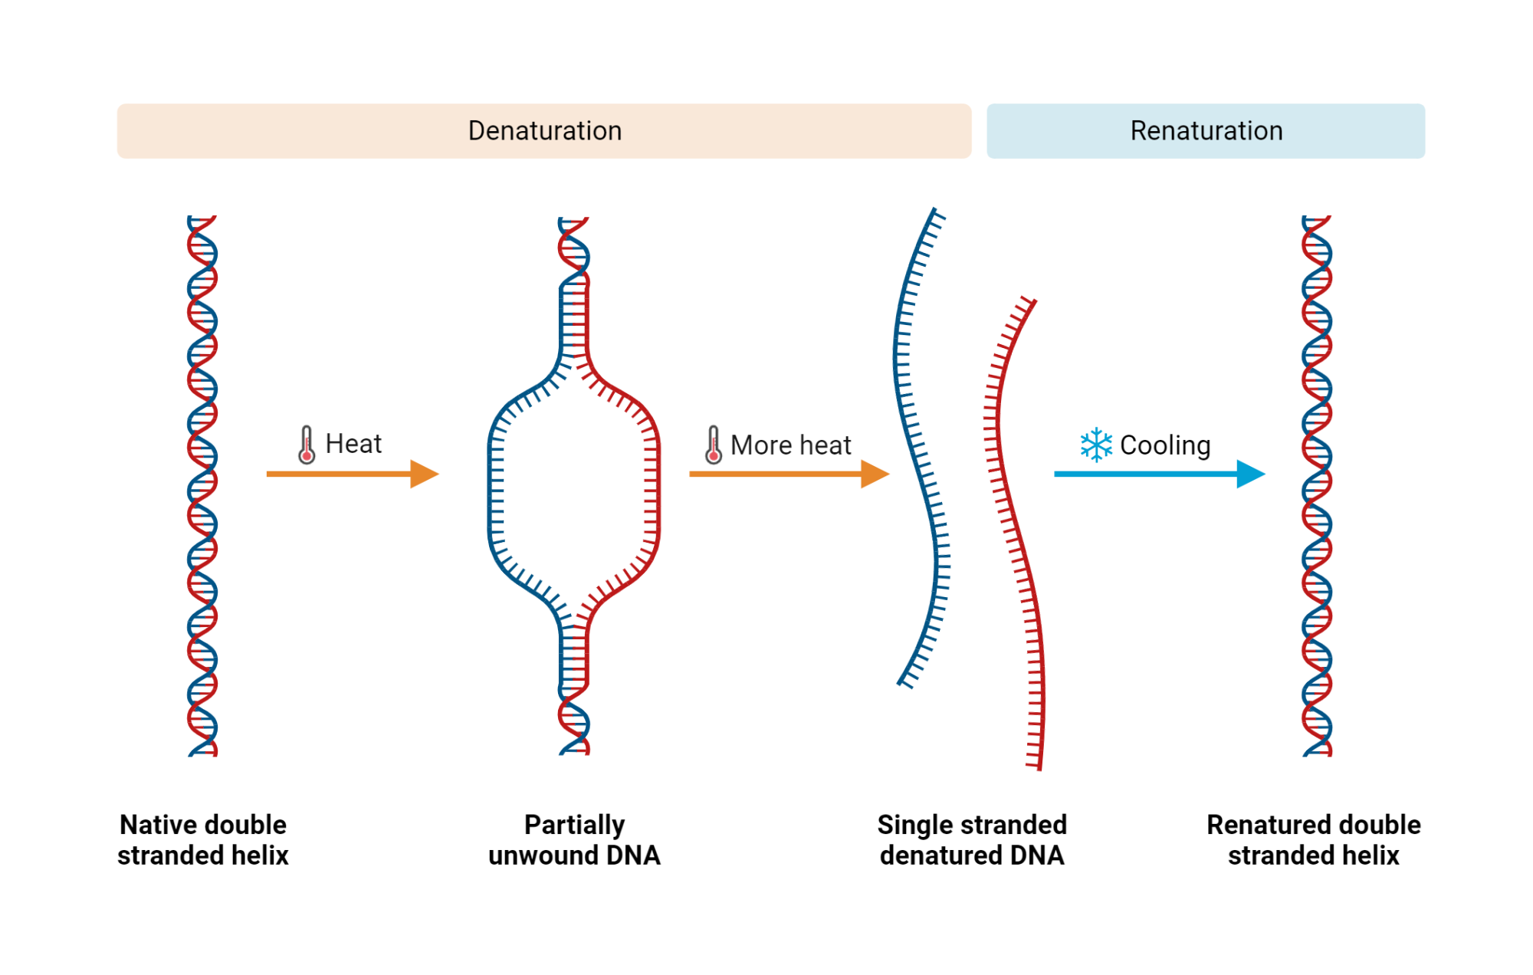
DENATURACIJA BELJAKOVIN

Slide 32
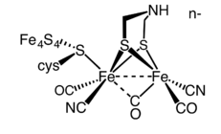
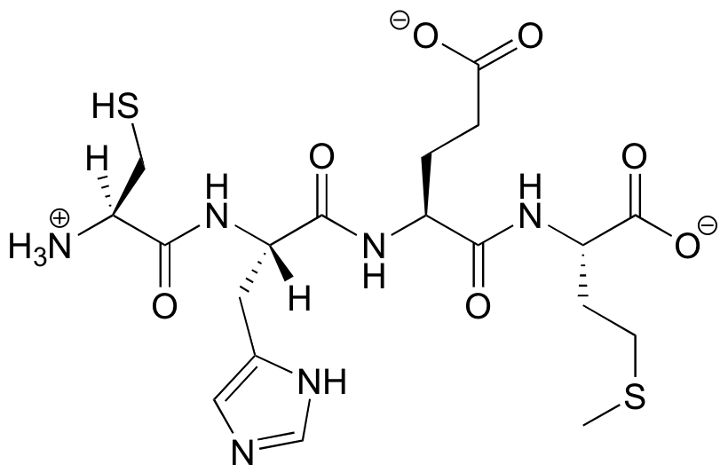
PROTEINI IN PROTEIDI
proteid protein

Slide 33
NUKLEINSKE KISLINE

Slide 34
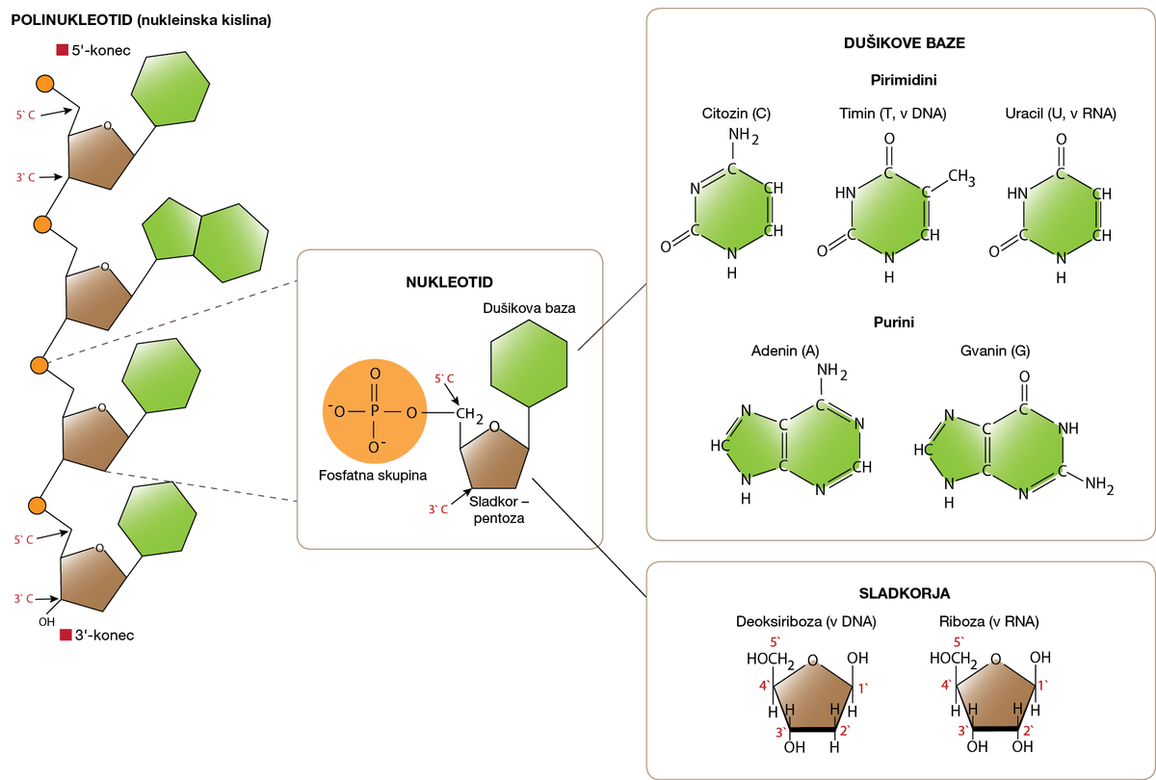

Slide 35
Zgradba nukleotida
sladkor
fosfatna skupina
dušikova baza
Nukleotidi gradijo tudi ATP in NAD.

Slide 36
Razlike med DNA in RNA
NAHAJALIŠČE
DNA | RNA
jedro mitohondriji, kloroplasti citoplazma prokariontov | nastane v jedru, potuje v citoplazmo do ribosomov mitohondriji, kloroplasti citoplazma prokariontov

Slide 37
FUNKCIJA
DNA | RNA
nosilka dedne informacije navodilo za sintezo RNA | sodeluje pri sintezi beljakovin (o/m-RNA, t-RNA, r-RNA)

Slide 38
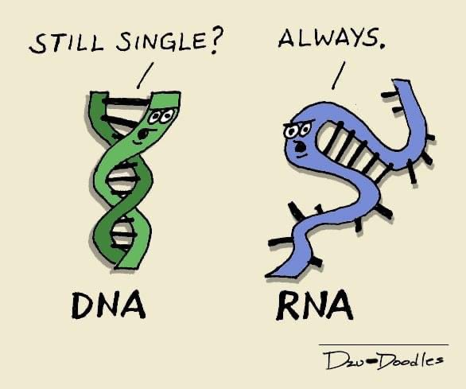

Slide 39
ZGRADBA
DNA | RNA
sladkor je deoksiriboza derivati pirimidina: C, T dvojna vijačnica | sladkor je riboza derivati pirimidina: C, U enojna vijačnica

Slide 40
Watson-Crickov model DNA

Slide 41
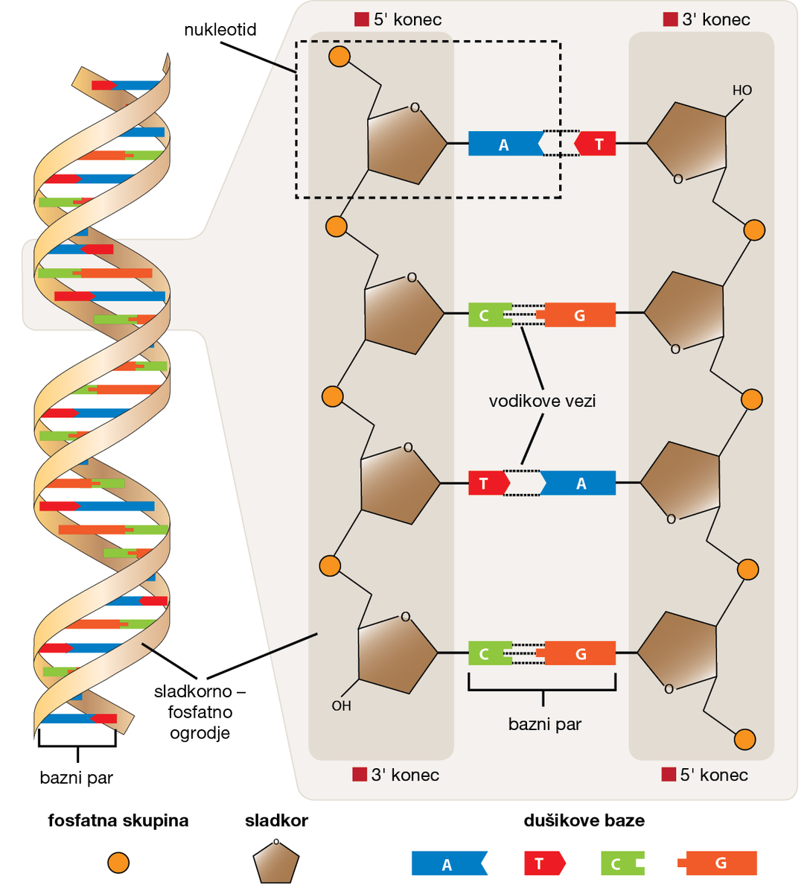

Slide 42
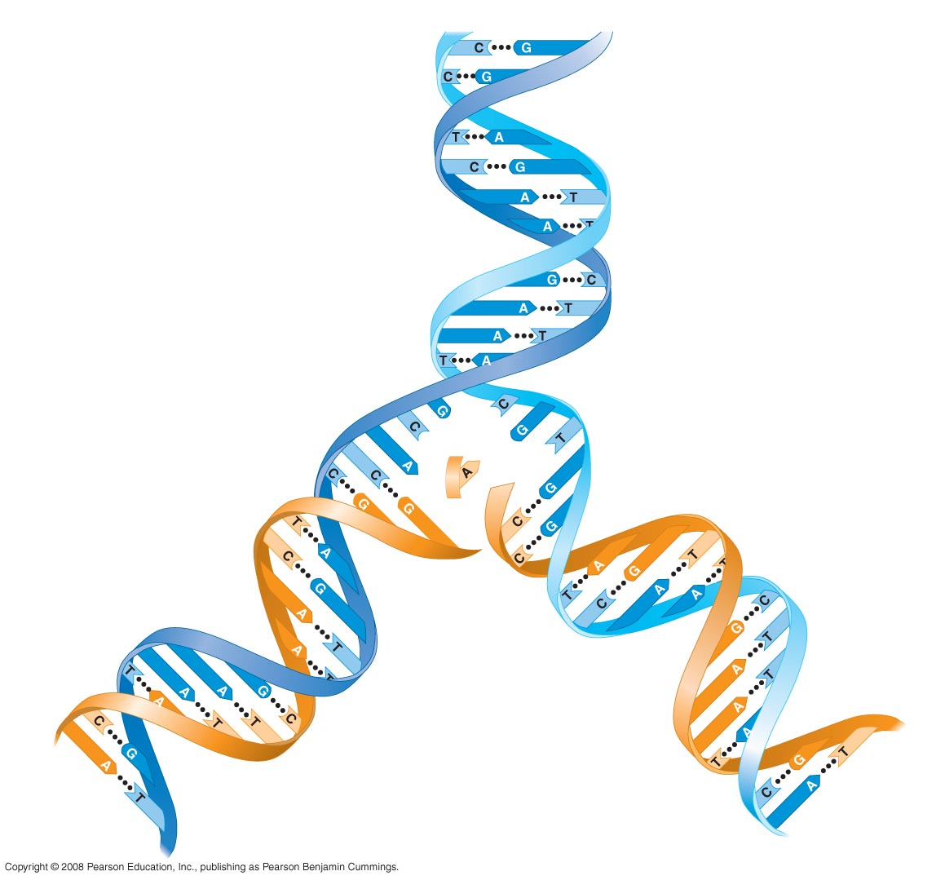
Podvajanje (replikacija) DNA

Slide 43
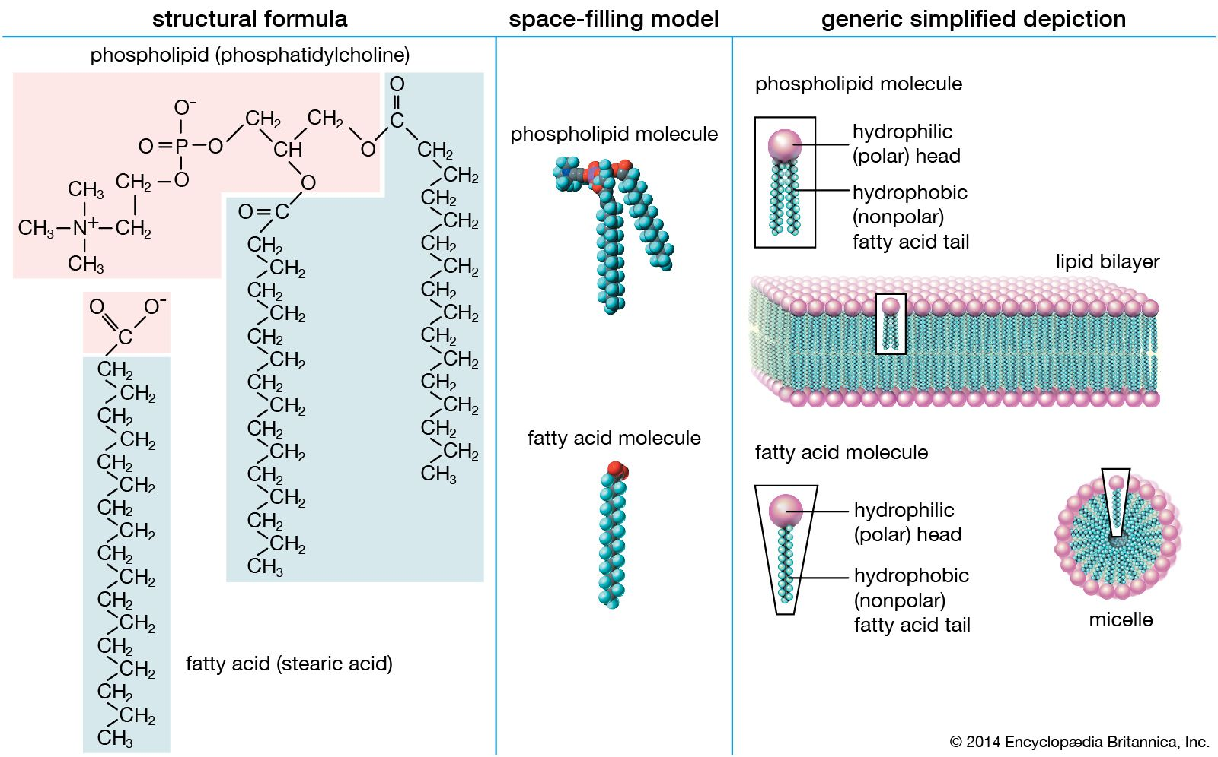
LIPIDI

Slide 44
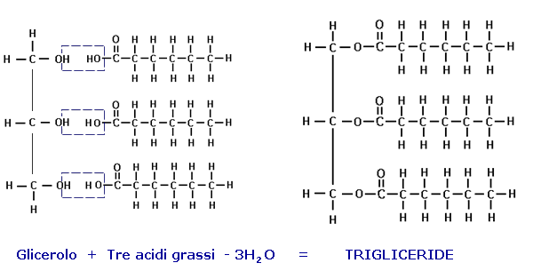
Zgradba lipidov
-3 H₂O

Slide 45
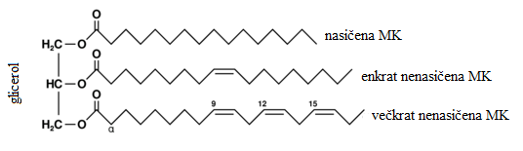
Maščobne kisline
NASIČENE in NENASIČENE

Slide 46
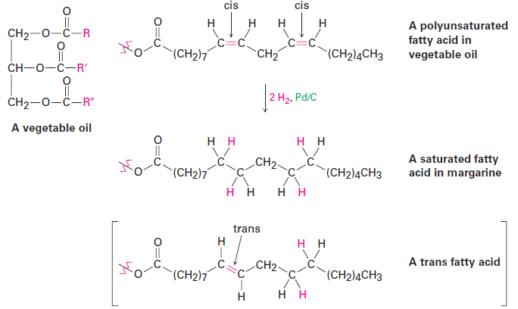
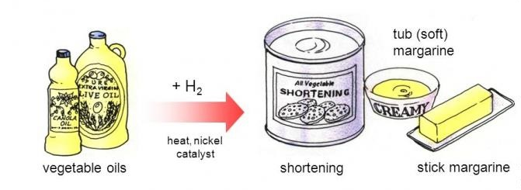
HIDROGENACIJA

Slide 47
VRSTE LIPIDOV
ENOSTAVNI LIPIDI
MASTI
OLJA
VOSKI

Slide 48
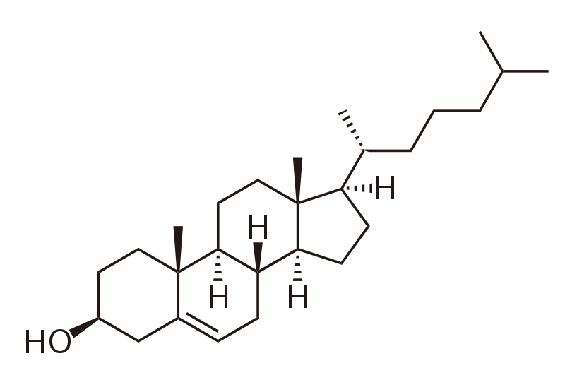
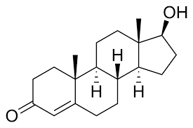
SESTAVLJENI LIPIDI
STEROIDI

Slide 49
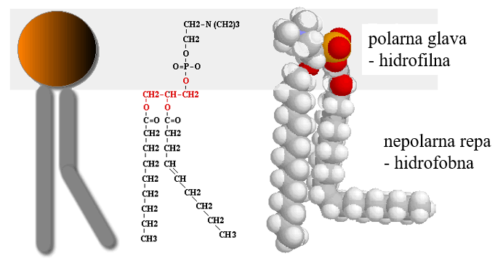
FOSFOLIPIDI

Slide 50


Slide 51


